Slide 1
PROJET: DÉVELOPPEMENT D’UNE APPLICATION WEB
<h1> MASEIB </h1>

Slide 2
SOMMAIRE
01
02
03
04
05
06
Présentation de l’équipe
Le thème de notre site
Page connexion
La page création du compte
La map
Conclusion

Slide 3
Notre Équipe
01
<p> NOTRE ÉQUIPE </p>

Slide 4
MARHERAOUI Amin
205
SEGHDAU Yanis
206
IBOUDA Yasser
206

Slide 5
L’ organisation
02
<p> L’ORGANISATION </p>

Slide 6




Visual Studio Code
Discord
Drive
Github

Slide 7
Schema d’architecture
03
<p> SCHEMA D’ARCHITECTURE</p>

Slide 8
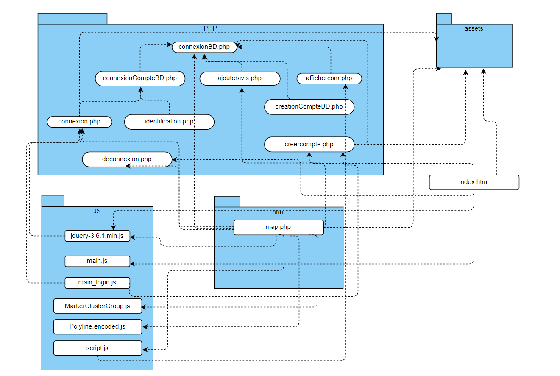

Slide 9
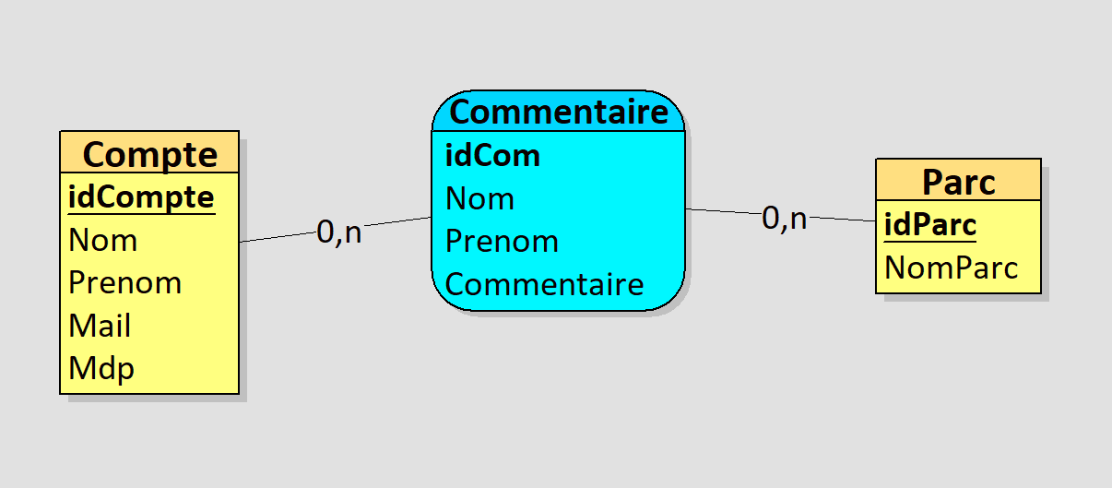

Slide 10
Le thème de notre site
04
<p> LE THÈME DE NOTRE SITE </p>

Slide 11
Les parcs D’ATTRACTIONS
Pourquoi ce thème?
Manque d’avis sur internet à propos des parcs d’attractions
Groupe passionné par les parcs d’attractions.

Slide 12
La page de connexion
05
<p> LA PAGE DE CONNEXION </p>

Slide 13
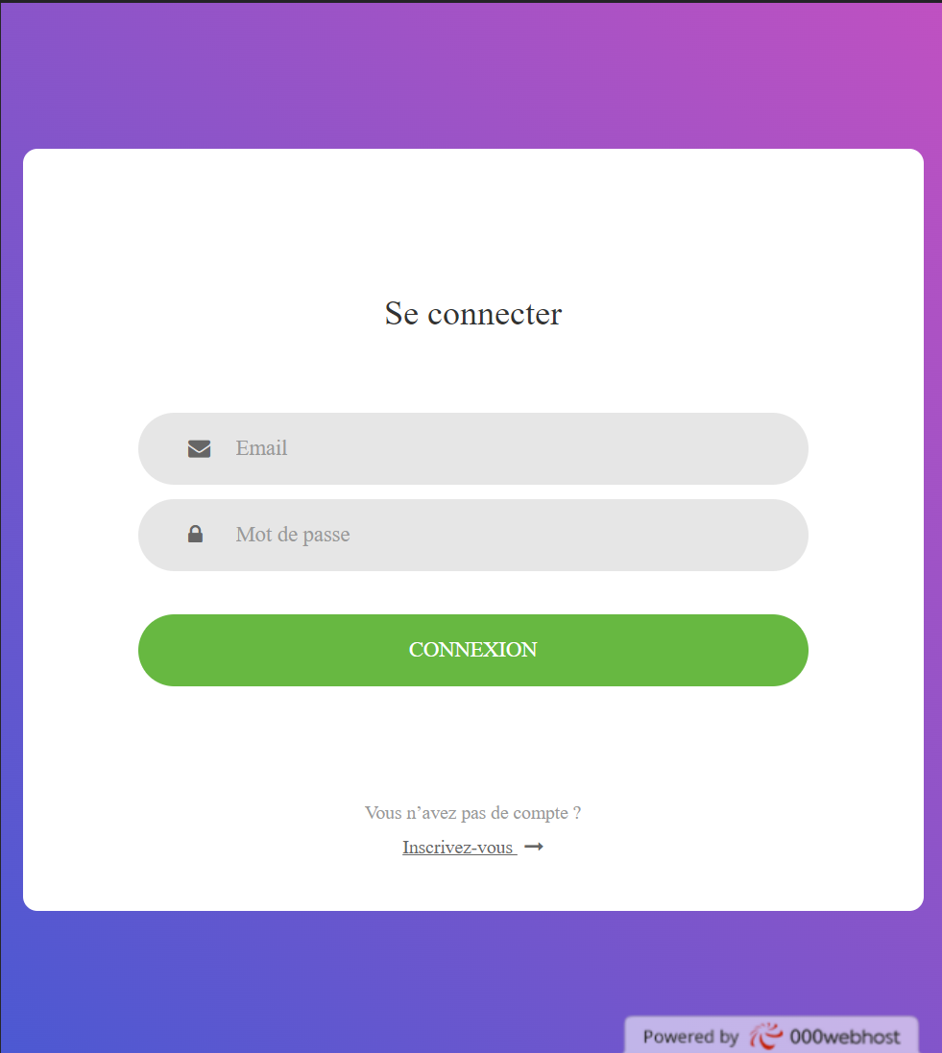
Présentation de la page CONNEXION

Slide 14
La page création du compte
06
<p> LA PAGE CRÉATION DU COMPTE </p>

Slide 15
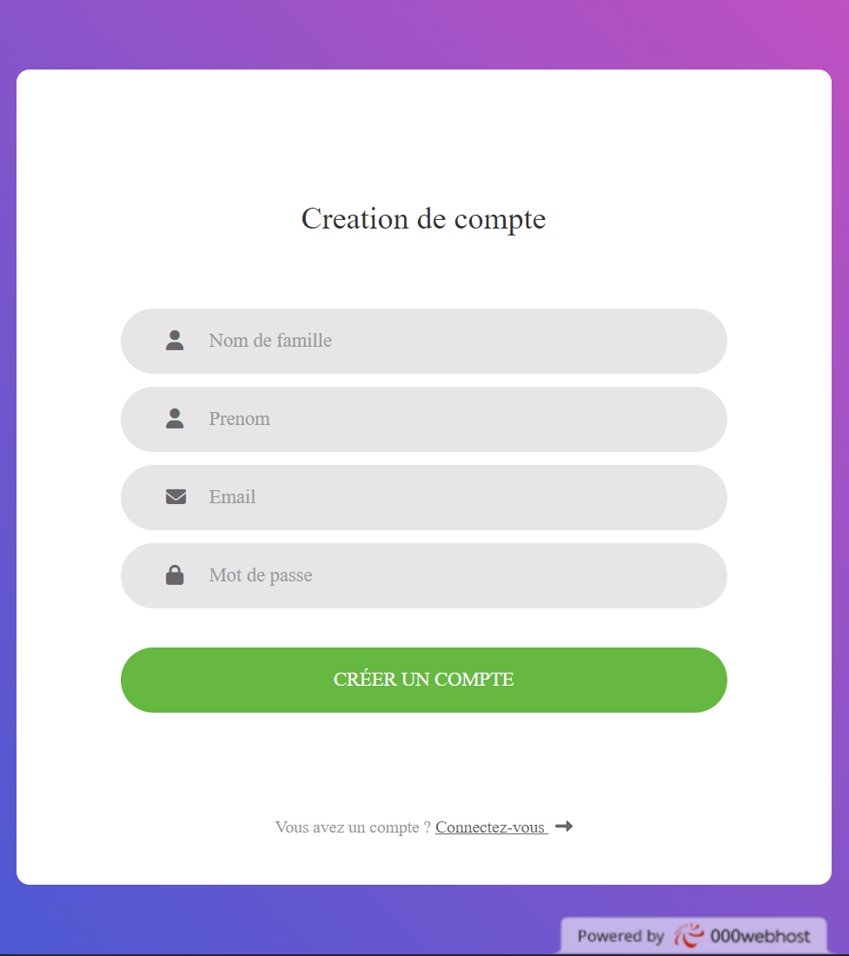
Présentation de la page création du COMPTE

Slide 16
La page map
07
<p> LA PAGE MAP</p>

Slide 17
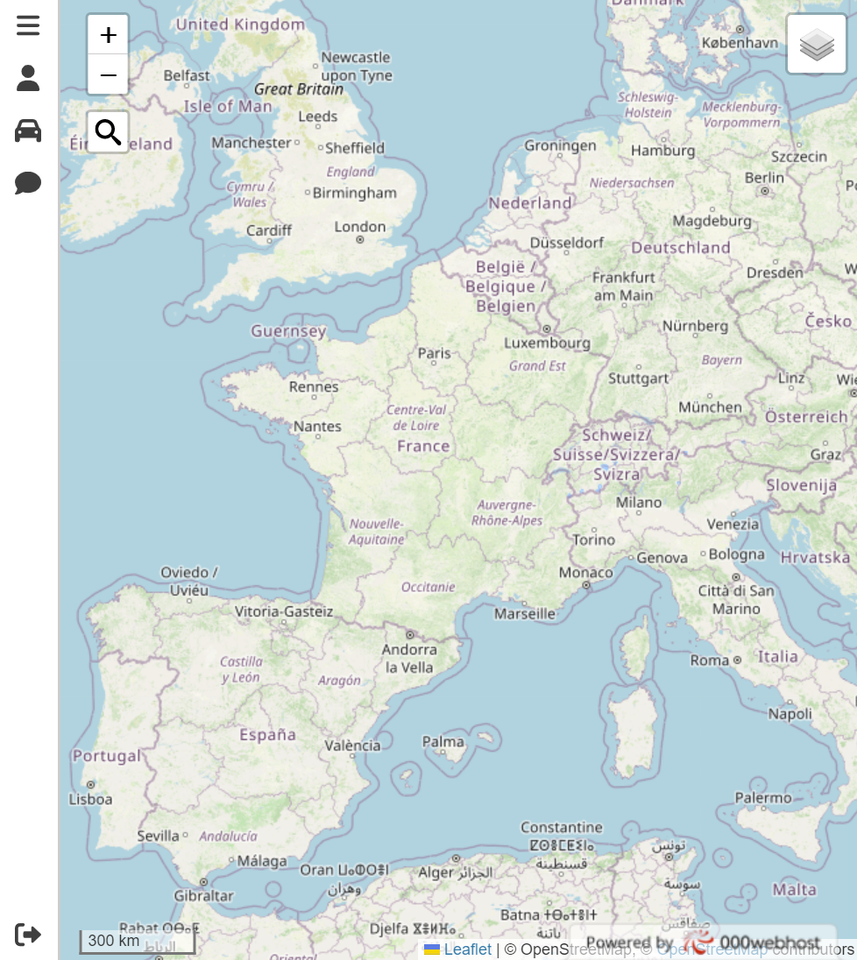
Présentation de la page MAP

Slide 18
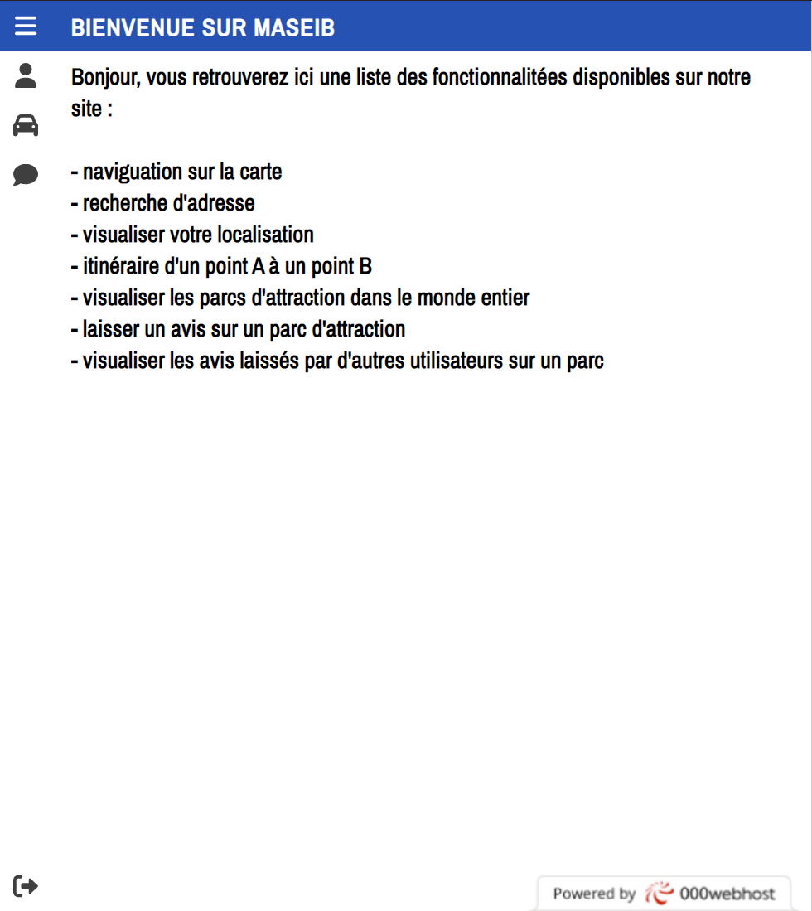
Menu présentation du site

Slide 19
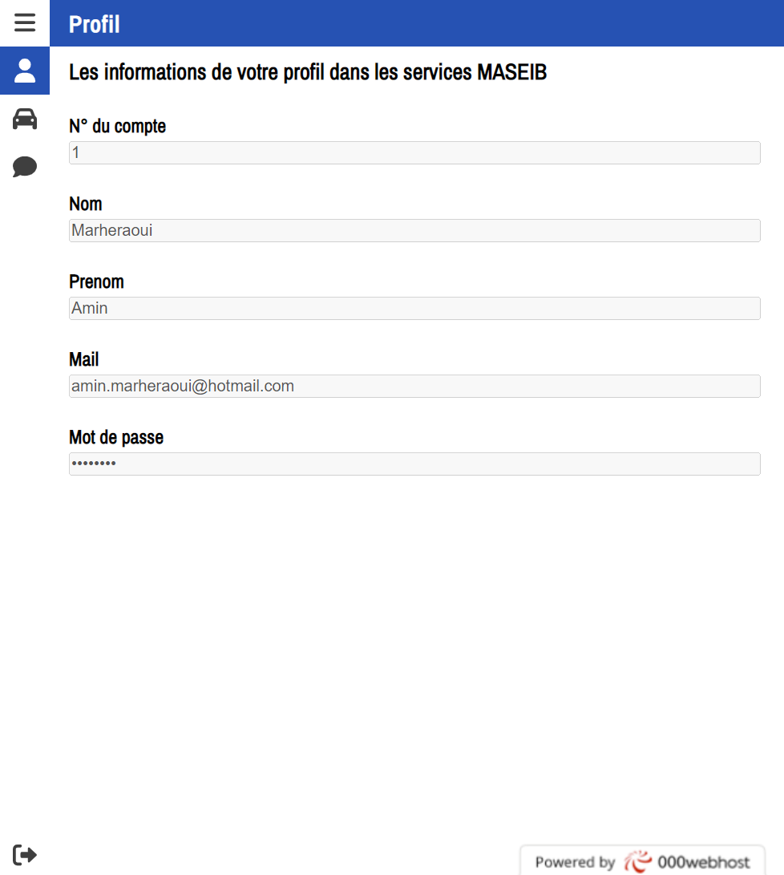
Menu information du profil

Slide 20
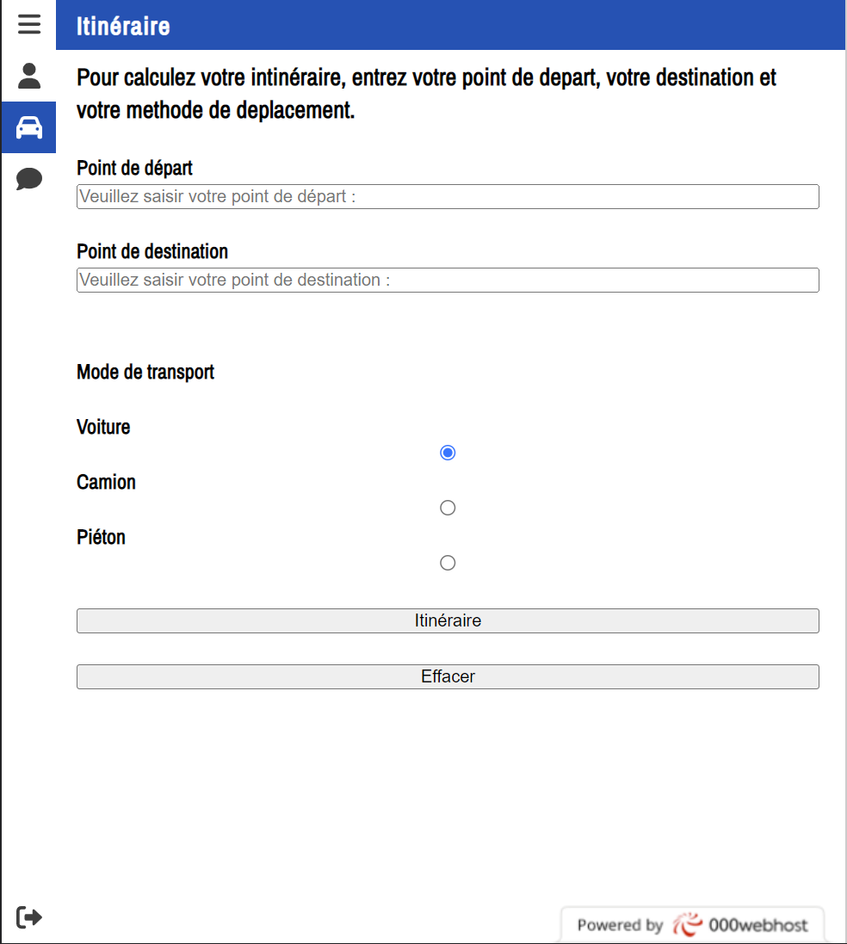
Menu itinéraire

Slide 21
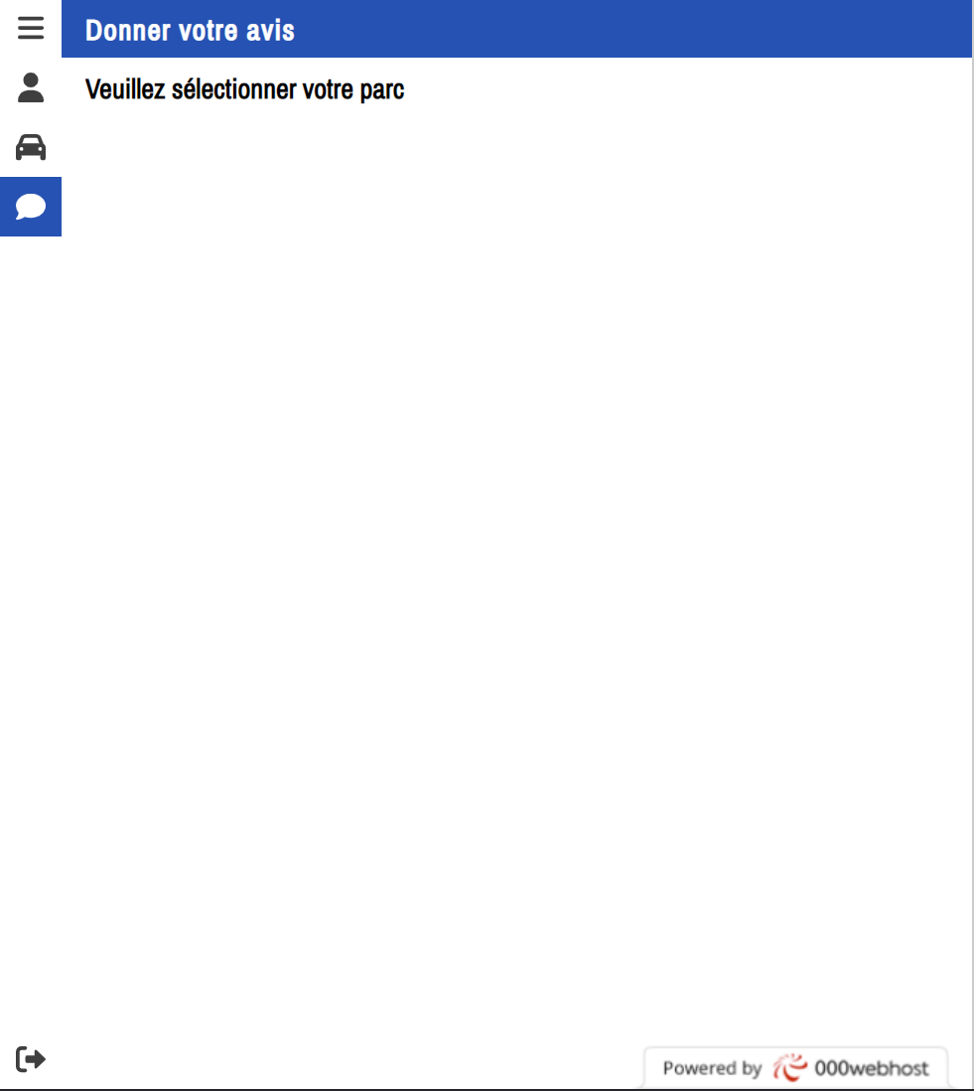
Menu avis (Parc non sélectionné)

Slide 22
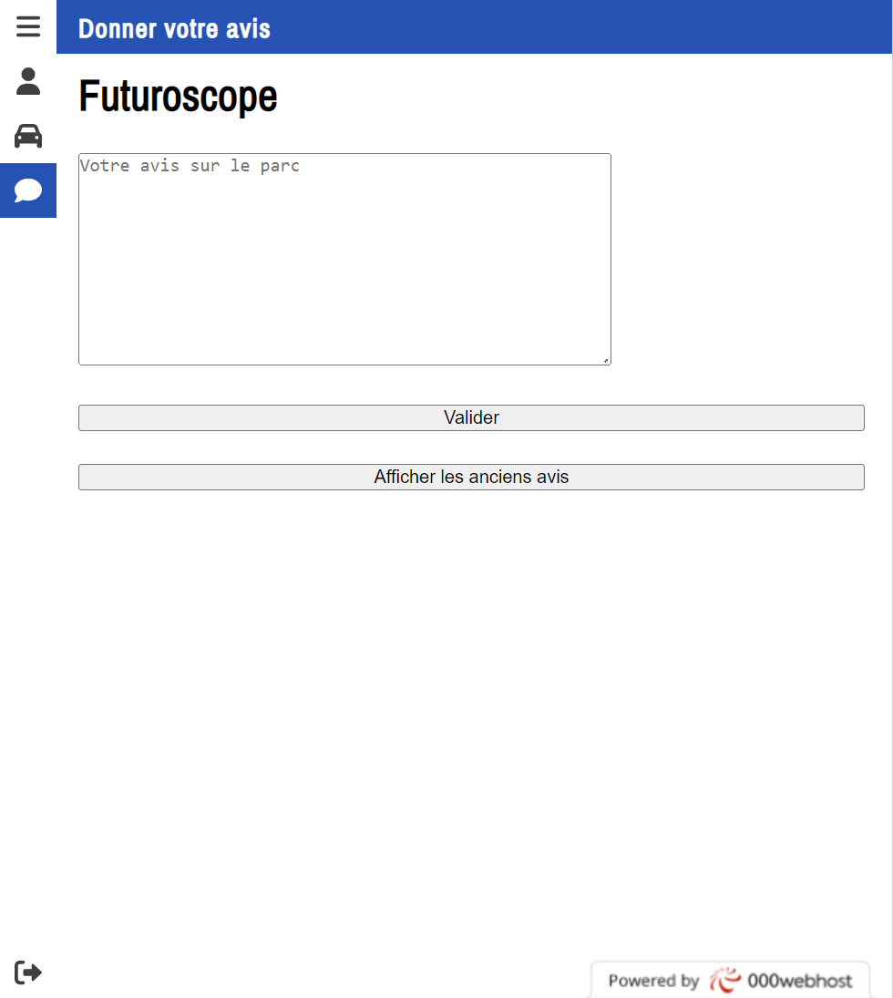
Menu avis (Parc sélectionné)

Slide 23
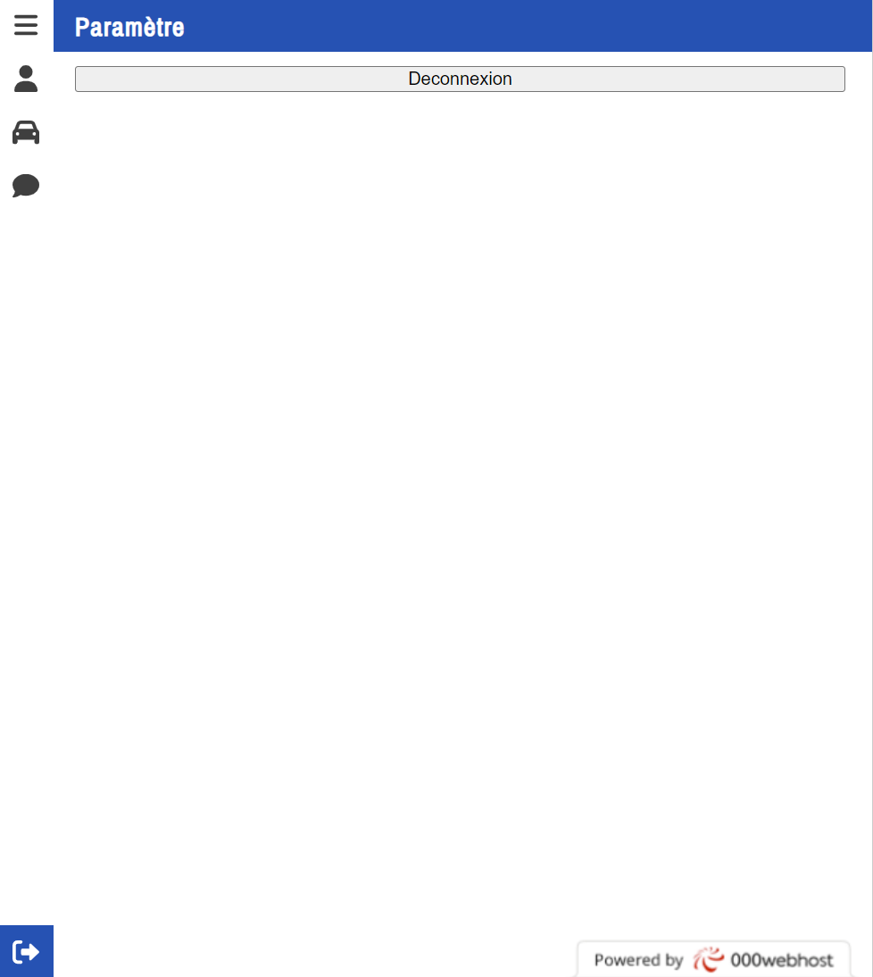
Menu deconnexion

Slide 24
Bilan de satisfaction & Amélioration dans les langages
08

Slide 25
 | Organisation de l’équipe | Réalisation rendues SAE | Investissement personnel
Amin | 8/10 | 9.5/10 | 9.75/10
Yasser | 9/10 | 9/10 | 9/10
Yanis | 8/10 | 9.5/10 | 8.5/10

Slide 26
Amin
 | Amélioration dans les langages
 | Avant |  | Aprés
HTML/CSS | 3 |  | 4.5
Javascript/JQuery | 4 |  | 4.75
Bootstrap | 2.5 |  | 4
PHP | 1 |  | 2.5

Slide 27
Yasser
 | Amélioration dans les langages
 | Avant |  | Aprés
HTML/CSS | 3 |  | 3.75
Javascript/JQuery | 3 |  | 4
Bootstrap | 2.5 |  | 3,25
PHP | 1 |  | 2,75

Slide 28
Yanis
 | Amélioration dans les langages
 | Avant |  | Aprés
HTML/CSS | 4 |  | 4.5
Javascript/JQuery | 2 |  | 3.5
Bootstrap | 2.5 |  | 4
PHP | 0 |  | 2.5

Slide 29
Conclusion
09
<p> CONCLUSION </p>

Slide 30
MERCI DE NOUS AVOIR ÉCOUTÉS
Notre site : https://maseib-web.000webhostapp.com/
Avez vous des questions ?

